Slide 1
Center Face : Joint Face Detection and Alignment Using Face as point

Slide 2
Abstract
Face detection
object detection의 일환
낮은 메모리 용량과 컴퓨팅이 문제가 됨
Center Face – anchor free
→ semantic map에서 얼굴이 존재할 확률을 학습
→ 얼굴을 포함하고 있을 가능성이 높은 부분의 bounding box, offset, landmark 학습

Slide 3
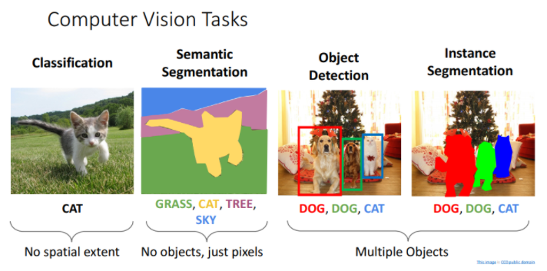
Abstract – Appendix 1 CV Tasks
Object Detection
입력 이미지를 주었을 때 출력으로 검출한 객체들을 가지는 작업
검출된 객체의 category, 객체가 이미지 상 공간의 위치 정보인 bounding box : (x, y, w, h) 출력

Slide 4
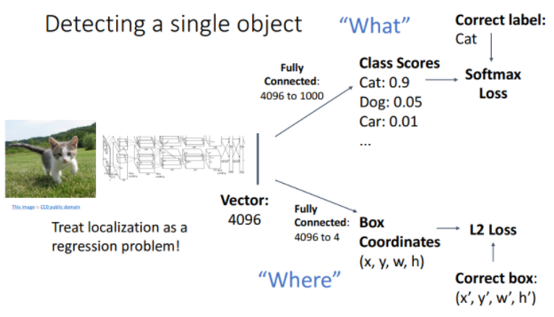
Abstract – Appendix 1 CV Tasks
Single Object Detection
① 이미지 분류
② - 4개의 출력을 갖는 완전 연결 계층
-실제 bounding box의 좌표계값, 예측한 bounding box의 좌표계값의 차이로 학습
→ 두 개의 bounding box의 손실함수에 대한 가중합

Slide 5
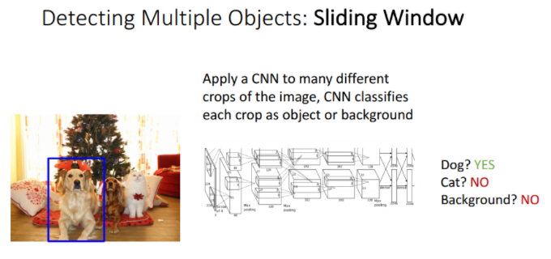
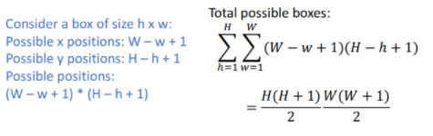
Abstract – Appendix 1 CV Tasks
Multiple Object Detection – Sliding Window
CNN을 이미지의 수 많은 영역(sub-region)에 적용 → 분류 문제 (배경을 포함한 c+1개)
객체 검출기를 다양한 영역들에 slide → 각 영역을 CNN에 입력으로 넣어 판별
→ 비효율적 : bounding box의 경우의 수가 지나치게 많음

Slide 6
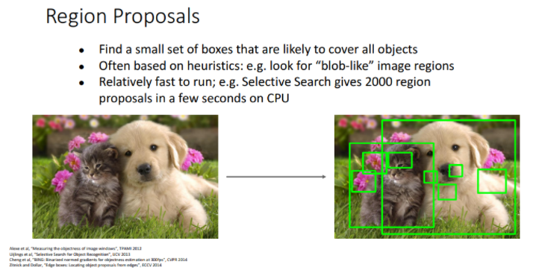
Abstract – Appendix 1 CV Tasks
Multiple Object Detection – Regional Proposals
이미지의 후보 영역을 생성
이미지에서 객체에 대한 높은 확률을 가지고 있는 sub-region
해당 알고리즘 : selective search / R-CNN(Region Based CNN)

Slide 7
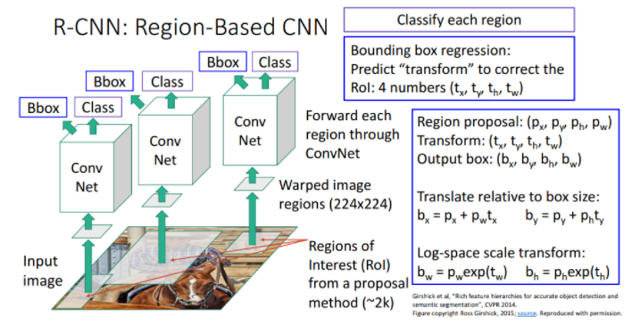
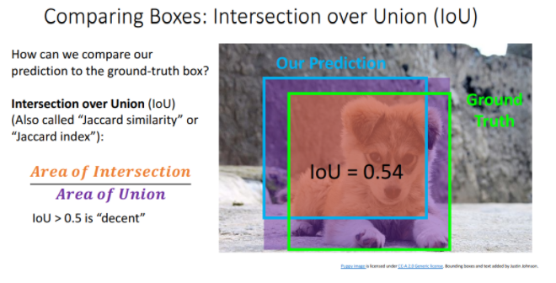
Abstract – Appendix 1 CV Tasks
Multiple Object Detection – Regional Proposals
약 2000개의 후보 제안 영역을 제공 (selective search 등 사용)
서로 다른 크기, 비를 갖는 제안 영역들을 고정된 크기로 변환
각 후보 영역들에 독립적으로 CNN 적용
3-1. 분류 스코어 출력 (배경인지, 혹은 배경이 아니고 무엇인지)
3-2. 입력으로 주어진 제안 영역을 Bounding box로 변환 (기존 제안 영역의 좌표가 변환됨)
→ 예측된 bounding box가 실제 box와 비슷한지 평가

Slide 8
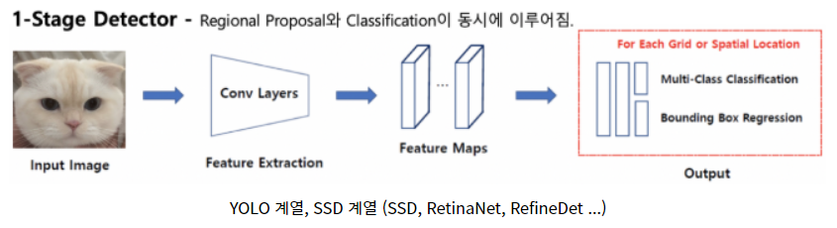
Abstract – Appendix 2 Object Detector
One-Stage Detector
Classification, localization(regional proposal) 문제를 동시에 해결

Slide 10
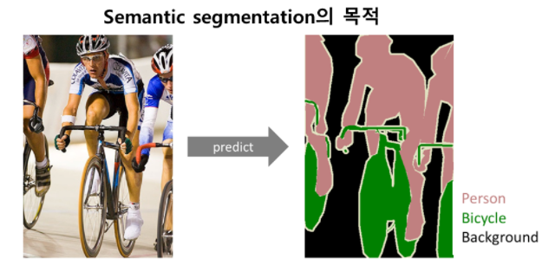
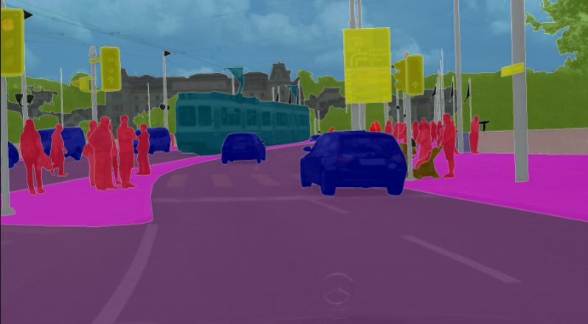
Abstract – Appendix 1 CV Tasks
Semantic Image Segmentation
이미지의 모든 물체들을 의미 잇는 단위로 분할 – 이미지의 각 픽셀이 어느 클래스에 속하는 지 예측
사진에 있는 모든 픽셀을 해당하는 category(미리 지정)로 분류 - 서로 다른 물체들을 분할
Dense prediction – 이미지의 모든 픽셀에 대한 예측
검출된 객체의 category, 객체가 이미지 상 공간의 위치 정보인 bounding box : (x, y, w, h) 출력
자율주행
출처 : https://throwexception.tistory.com/1214?category=923813

Slide 11
Introduction – Precedent Methods
기존의 face detection 방식 – Anchor Based
① one-stage : SSD
② two-stage : Faster-RCNN / RPN
Drawbacks
Anchor box와 ground truth의 높은 IOU를 위해, 많은 수의 dense anchor 필요
VGG16, Resnet – 높은 정확성을 보장하지만, 현업에서 사용되기 어려움 (heavy)
얼굴의 facial landmark
높은 정확성 못지 않게 joint detection & alignment도 현업에선 중요한 이슈
→ Center Face : Anchor Free

Slide 12
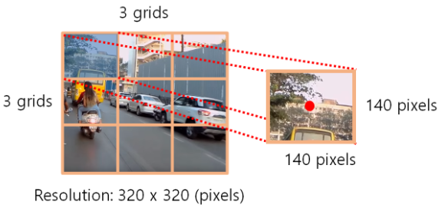
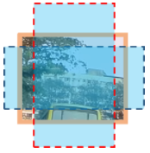
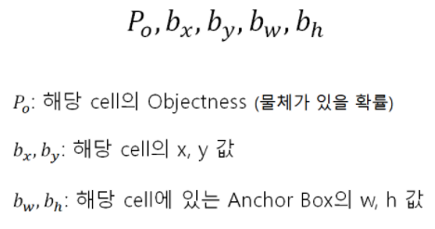

Appendix2 : Introduction – Precedent Methods
Anchor Boxes (Window, Boundary box)
Object detection에서 대상의 실측 bounding box를 정확하게 예측하기 위한 방법
각 픽셀을 중앙에 두고 크기, 종횡비가 서로 다른 bounding box들을 생성
Anchor Boxes and Parameters
$P_{0}$ : 클래스별 확률

Slide 13
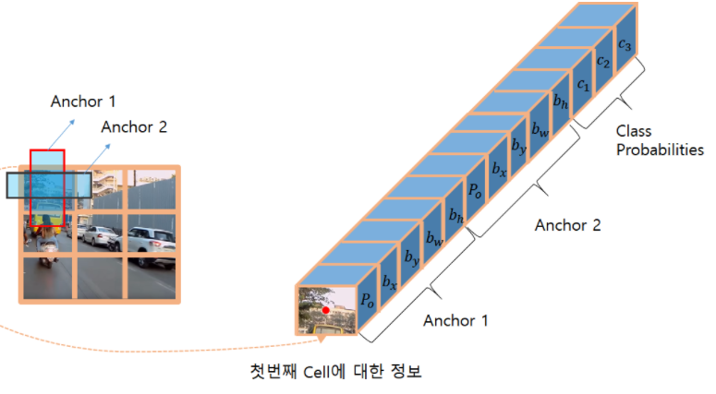
Appendix2 : Introduction – Precedent Methods
Grid Cell의 정보
출처 : https://mickael-k.tistory.com/27
# of parameters = 9 x ((2 x 5) + 3) : # of grid cell x ((# of anchors x # of parameters per anchor) + # of parameters of class probability for each anchor)

Slide 14
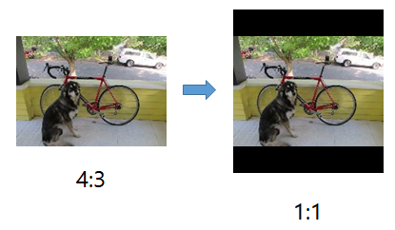
Appendix2 : Introduction – Precedent Methods
YOLO with Anchor Boxes
① Letter Box Image 생성
→ 입력으로 고정된 형태의 이미지가 주어져야 하므로 여분을 매꿔주는 이미지를 새로 생성

Slide 15
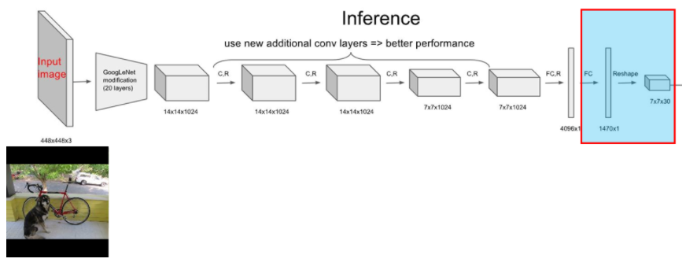
Appendix2 : Introduction – Precedent Methods
② GoogLeNet에 이미지 입력
③ 출력인 완전 연결층을(4096) 설정한 Grid Cell크기에(7x7) 맞게 변형(1470)
각 Grid Cell은 2개의 anchor box(bounding box)
각 anchor box는 5개의 파라미터
Class는 20개
1470 = (7 x 7) x ((2 x 5) + 20)

Slide 16
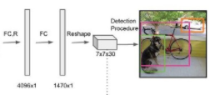
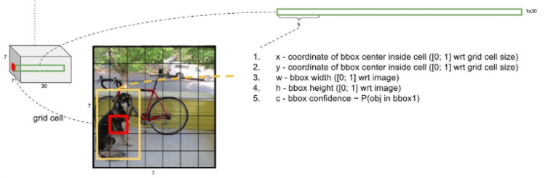
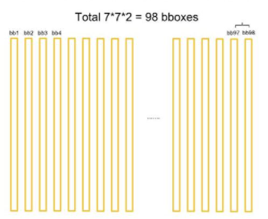
Appendix2 : Introduction – Precedent Methods
④ 각 anchor box에 대한 class confidence score계산 (P0)
각 cell 마다 2개의 class confidence score 가짐
→ 7 x 7 x 2개의 cell은 모두 class-specific confidence score 가짐

Slide 17
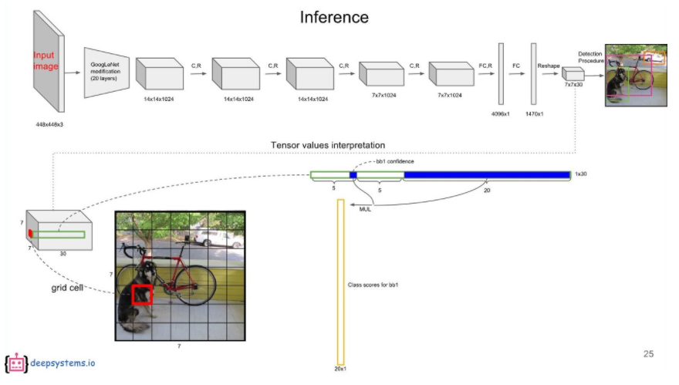
Appendix2 : Introduction – Precedent Methods

Slide 18
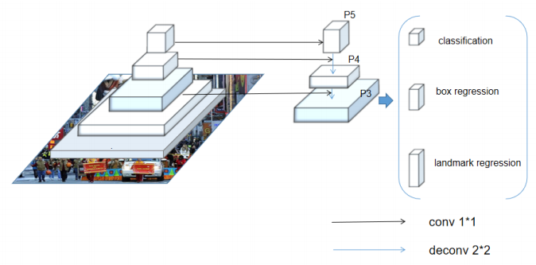
Introduction – Anchor Free Object Detection Framework
Center Face : The Face as Point Design
Light and powerful, simpler and more effective
얼굴의 bounding box의 center point 이용 (peak in the heat map)
→ “facial box size and landmark are regressed directly to image features at the center location”
얼굴에 대한 object detection문제가 standard key point에 대한 추정 문제로 변환
각 center point에서의 image feature가 얼굴과 landmark를 예측
Center point에 대한 추정을 통해 face box, key points 예측
Feature pyramid network 제공
고성능 고효율

Slide 19
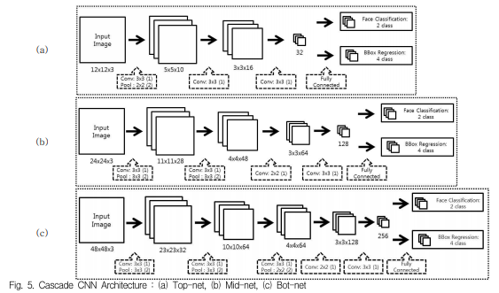
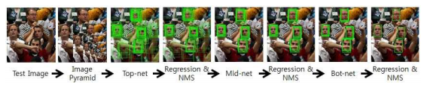
Related Works
1. Cascaded CNN
입력 이미지를 다양한 크기로 변형하여 Image Pyramid 생성 (Cascaded CNN의 최초 입력)
① Top Net : 얼굴 후보군 필터링 (이후 단계의 연산 감소), Bounding Box와 해당 Box의 confidence, regression 정보 획득
② Mid Net : Top Net의 결과를 입력으로 받아 더욱 정교하게 얼굴을 검출
③ Bot Net : 최종 얼굴 검출
출처 : https://www.dbpia.co.kr/pdf/pdfView.do?nodeId=NODE07295573&mark=0&useDate=&bookmarkCnt=0&ipRange=N&accessgl=Y&language=ko_KR

Slide 20
Related Works
2. Anchor Methods
딥러닝의 성과들을 수용하며 많은 발전을 이룸
Feature pyramid에서 얼굴의 위치와 크기를 dense sampling (single stage design)
3. Anchor Free Methods
Cascaded CNN이 이 방식에 해당함 but 한계가 많은 window sliding방식 사용, image pyramid에 의존
LFFD같이 anchor를 사용하는 방식은 시간이 오래 소요
Center Face는 얼굴을 bounding box의 single point로 표현하고, 이에 대해 facial box size와 landmark가 회귀되기 때문에 상대적으로 적은 시간이 소요
Center Face simply represents faces by a single point at their bounding box center, then facial box size and landmark are regressed directly from image features at the center location

Slide 21
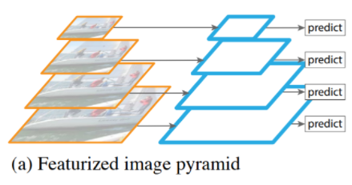
Center Face
1. Mobile Feature Pyramid Network : Mobilenetv2 + FPN
이미지 내에 존재하는 다양한 크기의 객체를 인식 : Object Detection의 핵심적인 문제
다양한 크기의 물체를 탐지하기 위해 이미지 자체의 크기를 resize - 비효율적
→ Issue of Scale-Invariant
컴퓨팅 자원을 적게 차지하면서 다양한 크기의 객체를 인식하는 방법
기존 방식 1 : Featurized Image Pyramid
각 레벨에서 독립적으로 특징을 추출 → 객체 탐지
입력 이미지의 크기를 resize하여 다양한 scale의 이미지를 네트워크에 입력
(resize된 개별 이미지에서 물체를 탐지)
다양한 크기의 객체를 포착 but 추론 속도 느림
(이미지 한 장을 독립적으로 모델에 입력하여 feature map 생성
https://yeomko.tistory.com/44 / https://herbwood.tistory.com/18 / https://eehoeskrap.tistory.com/300

Slide 22
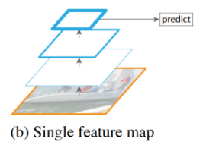
Center Face
기존 방식 2 : Single Feature Map
단일 scale의 입력 이미지를 네트워크에 입력 → 단일 scale의 feature map을 통해 객체 탐지
CNN을 통과하여 얻은 최종 단계의 feature map으로 객체 검출
Convolution Layer를 통해 특징을 압축
Multi scale을 사용하지 않고 한번에 특징을 압축하여, 마지막에 압축된 특징만을 사용 → 추론 속도가 빠르지만 성능이 떨어짐
YOLO v1

Slide 23
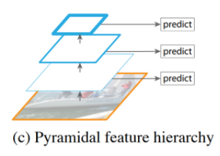
Center Face
기존 방식 3 : Pyramidal Feature Hierarchy
네트워크에서 미리 지정한 Convolution Layer마다 feature map을 추출하여 객체 탐지 (SSD)
CNN을 통과하는 중간 과정에서 생성되는 feature map들 각각에 객체 검출 시행
Multi Scale Feature Map 사용 → 높은 성능
Feature map 간 해상도 차이 → semantic gap
저수준 특징의 학습이 때때로 객체 인식률을 낮춤
* SSD : 전체 conv net 중간 지점 부터 feature map 추출
↔ FPN : 높은 해상도의 feature map은 작은 객체를 탐지할 때 유용하지 않음

Slide 24
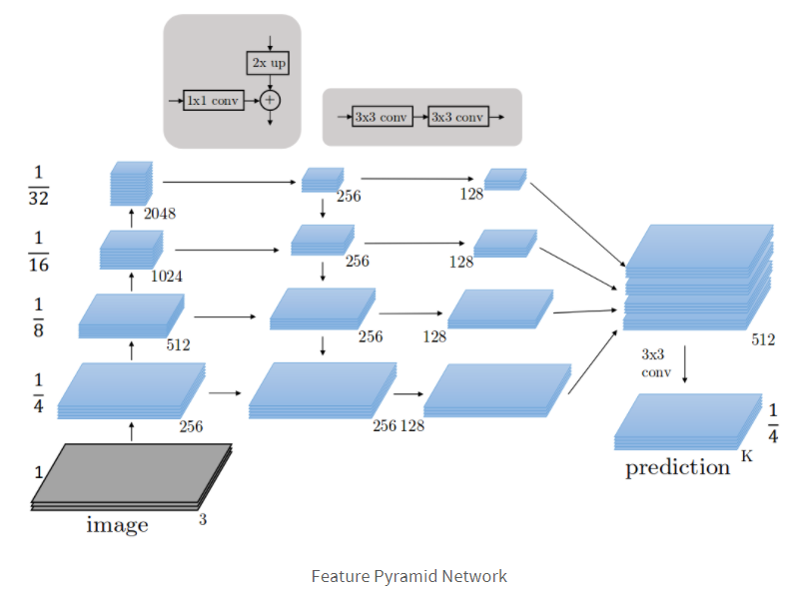
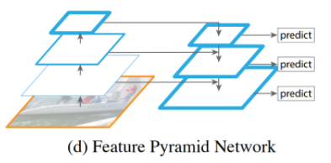
Center Face
Feature Pyramid Network
임의의 크기의 single scale 이미지를 CNN에 입력하여 다양한 scale의 feature map출력
→ CNN에서 지정한 layer별로 feature map을 추출하여 수정하는 네트워크
Top-down 방식으로 feature 추출
각 레벨에서 독립적으로 특징 추출, 상위 레벨의 이미 계산된 특징을 재사용

Slide 25
Center Face
Feature Pyramid Network - summary
CNN을 통과하며 단계 별로 feature map 생성
가장 상위 layer에서 거꾸로 내려오며 feature 통합
→ 상위 layer의 추상화된 정보와 하위 layer의 작은 물체들에 대한 정보 통합
CNN 자체가 layer를 거치면서 피라미드를 생성
Forward를 거치면서 더 많은 의미(Semantic)를 가지게 됨
각 layer마다 예측 과정을 넣어서 scale 변화에 강건한 모델

Slide 26
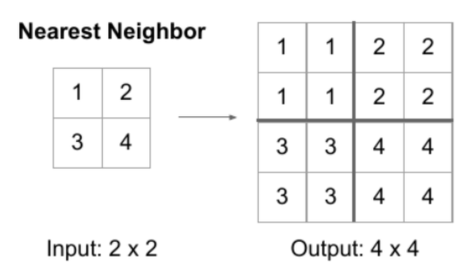
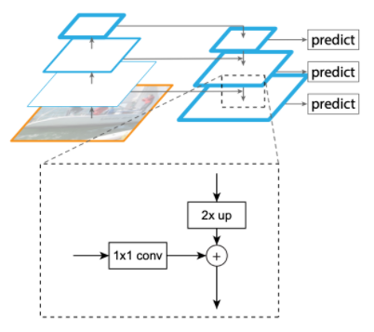
Center Face
Feature Pyramid Network – Feature Fusion
상위 feature map, 하위 feature map을 통합하는 과정
Feature map이 layer를 통과하며 해상도가 2배 씩 작아진다고 가정
→ 상위 feature map의 해상도를 키워주는 과정 필요

Slide 27
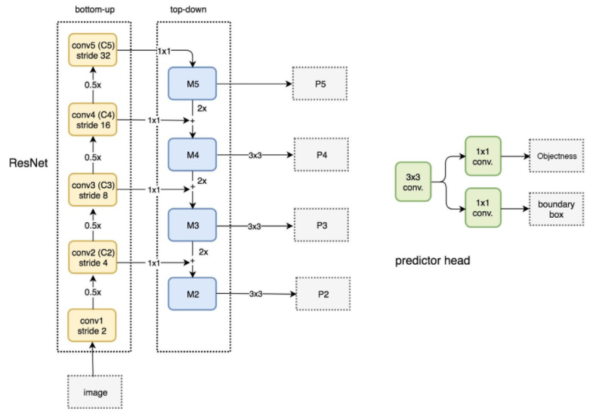
Center Face
Feature Pyramid Network – example
ResNet을 통과하며 중간 feature map들이 생성
상위 layer부터 내려오면서 feature들을 통합 (P5, P4, ...)
상위 feature map들의 합으로 생성된 feature map (eg P5) :
크키가 큰 물체에 대한 정보 – 큰 anchor box

Slide 28
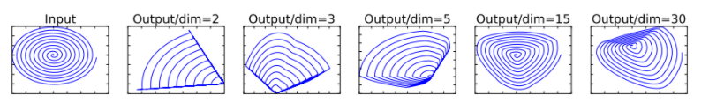
Center Face
MobileNetV2 : Inverted Residuals and Linear Bottlenecks
ReLU 함수를 거치며 발생하는 정보 손실 최소화
출력 채널이 작을 수록 정보 손실 발생 – 채널 수가 적은 layer에 비선형 함수 적용
https://minimin2.tistory.com/43
https://deep-learning-study.tistory.com/541
https://gaussian37.github.io/dl-concept-mobilenet_v2/

Slide 29







Center Face
2. Face as Point
→ 얼굴의 bounding box
→ 얼굴의 center point
→ W x H 입력 이미지 (칼라)
→ output (heatmap)
* 얼굴이 존재할 확률
→ face center
→ back ground
Training loss (variant of focal loss)

Slide 30

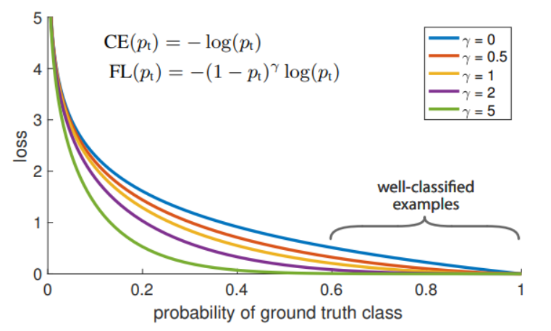
Center Face
Focal Loss
RetinalNet에서 설계한 새로운 loss function
잘 찾은 class에 대해서는 loss를 적게, 잘 찾지 못한 class에 대해서는 큰 loss 부여
→ 극단적인 class imbalance 문제 해결
Cross Entropy의 단점 : box에 물체가 존재할 확률이 0.5를 넘어가도 loss값이 꽤 있다는 점 때문에, easy example이 많이 존재하는 경우 나쁜 방향으로 학습이 될 수 있음

Slide 31

Center Face
Mapping - Image : (x, y) → heatmap : (x/n, y/n) n : down sampling factor
Heatmap에서 다시 input image로 remapping시 어떤 픽셀들은 제대로 정렬되지 않을 수 있음 → 성능 저하
(x, y) : face center k / o : offset
→ 추정한 center position을 다시 input에 remapping하기 전에 좌표 조정

Slide 32



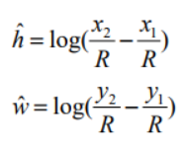
Center Face
2. Box and Landmark Prediction
→ Ground-truth bounding box
→
Our goal : map networks position outputs to center position in the feature map

Slide 33
Application of Deface
Hyper-parameter : ths
How confident the detector needs to be for classifying region as face : detection threshold
trade off between F.P & F.N
FP : 얼굴이 아닌 대상을 얼굴로 검출하여 blur 처리
FN : 얼굴인 대상을 얼굴이 아니라고 판단하여 blur 처리 x
낮은 ths : 얼굴에 대한 확신의 정도가 낮아도 얼굴로 검출 → 얼굴이라고 판단하는 근거가 적어도 됨
높은 ths : 얼굴에 대한 확신의 정도가 매우 높아야 얼굴로 검출
→ 낮은 ths 설정에서는 얼굴로 판별된 대상이, 해당 ths가 요구하는 확신의 정도를 충족시키지 못해 얼굴로 판별이 안됨

Slide 34
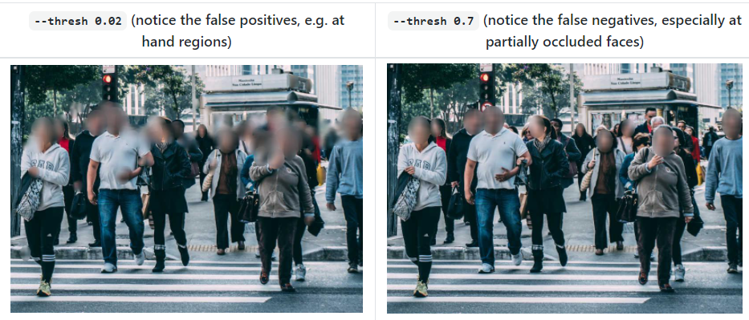
빨간색 : ths가 낮은 경우, 손을 얼굴로 검출하여(FP) blur처리
파란색 : ths가 높은 경우, 겹침 등의 요소로 인한 확신성의 부족으로 얼굴을 얼굴로 검출하지 못함(FN)

